Slide 1

Modifier la taille par menu
Conserver les proportions
Modifier la taille par souris
Modifier la taille par raccourci clavier
Rétablir la taille d’origine
Modifier la taille tout en conservant le point central
Programme de cours
TAILLE D’OBJETS

Slide 2

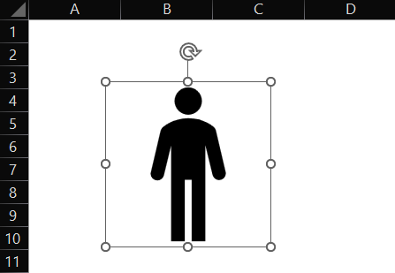
TAILLE D’OBJETS
Modifier la taille par souris…
Cliquer dans l’icône afin d’obtenir des poignées qui indiquent que la sélection est bien effectuée
Cliquer sur l’une des poignées et sans lâcher le bouton de la souris, procéder au redimensionnement

Slide 3
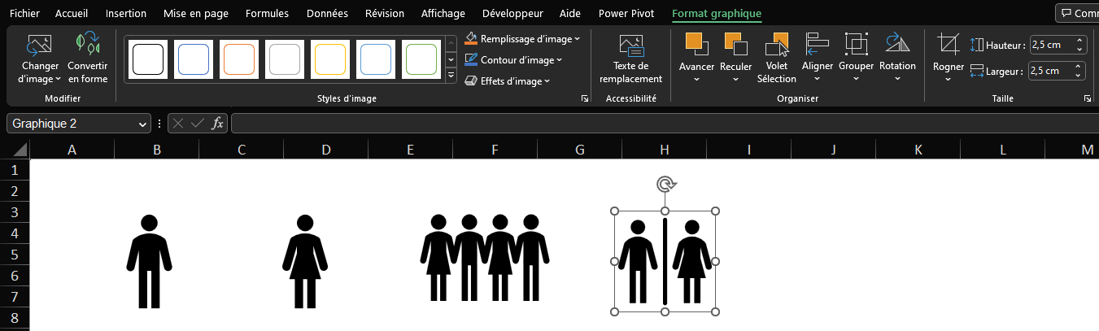
TAILLE D’OBJETS
Modifier la taille par menu…
Sélectionner l’icône à redimensionner
Sélectionner l’onglet Format graphique puis modifier les valeurs dans les rubriques Hauteur : et Largeur :

Slide 4
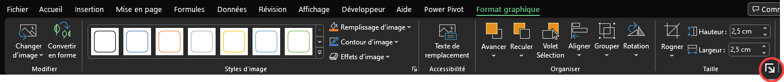
TAILLE D’OBJETS
Conserver les proportions…
Sélectionner l’icône à redimensionner puis l’onglet Format graphique et cliquer sur le lanceur Taille

Slide 5
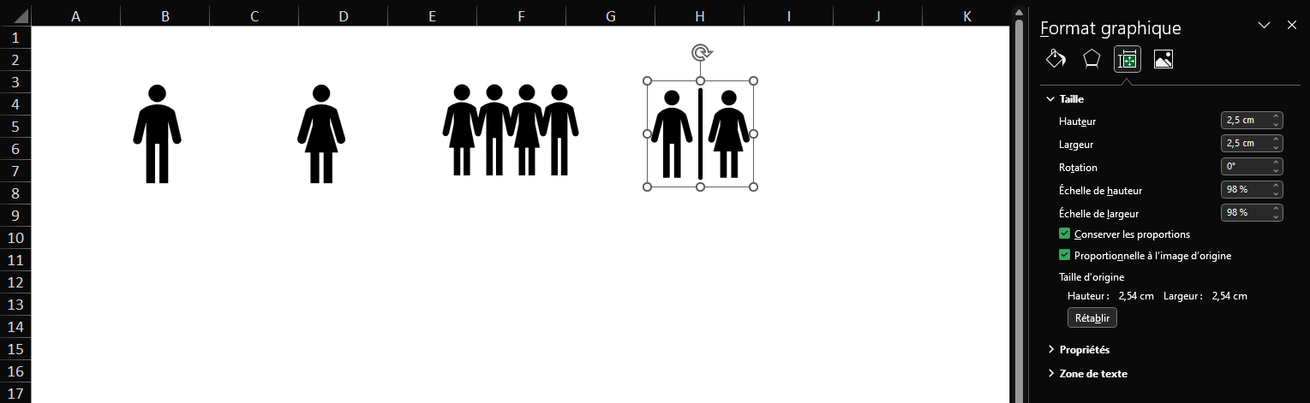
TAILLE D’OBJETS
Cocher l’option Conserver les proportions. Cela va permettre d’éviter la déformation de l’icône après un redimensionnement

Slide 6
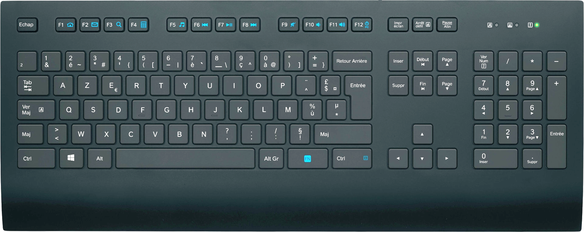
TAILLE D’OBJETS
Modifier la taille par raccourci clavier…
Sélectionner l’icône à redimensionner
Utiliser le raccourci clavier CTRL + MAJ + FLECHE BAS (réduction) / FLECHE HAUT (agrandissement)

Slide 7
TAILLE D’OBJETS
Rétablir la taille d’origine…
Sélectionner l’icône puis l’onglet Format graphique et cliquer sur le lanceur Taille

Slide 8
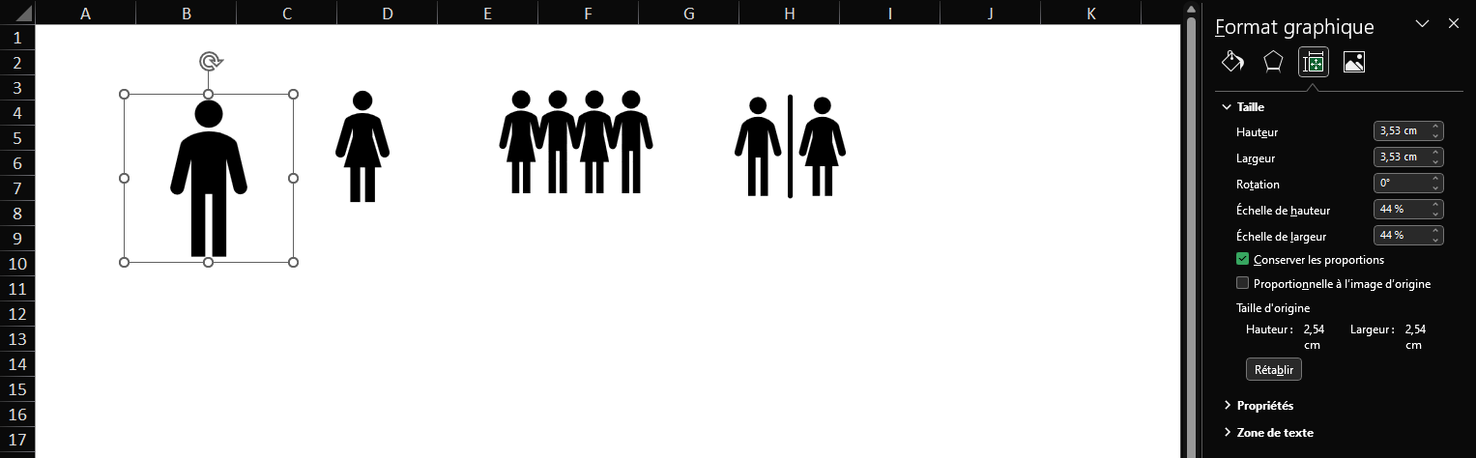
TAILLE D’OBJETS
Cliquer sur le bouton Rétablir

Slide 9
TAILLE D’OBJETS
Modifier la taille tout en conservant le point central…
Cliquer dans l’icône afin d’obtenir des poignées qui indiquent que la sélection est bien effectuée

Slide 10
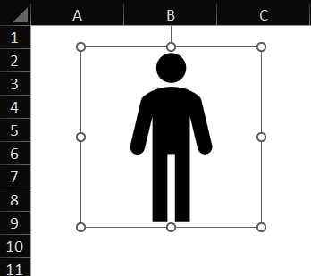
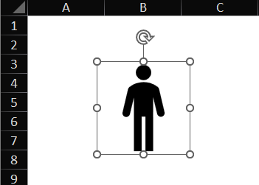
TAILLE D’OBJETS
Effectuer un CTRL + clic gauche sur l’une des poignées et sans lâcher le bouton de la souris, procéder au redimensionnement

